Slide 1

A adaptação literária para cinema e televisão
Palestra na 10ª Jornada Nacional de Literatura, Passo Fundo/RS
por Jorge furtado
29 de agosto de 2003

Slide 2
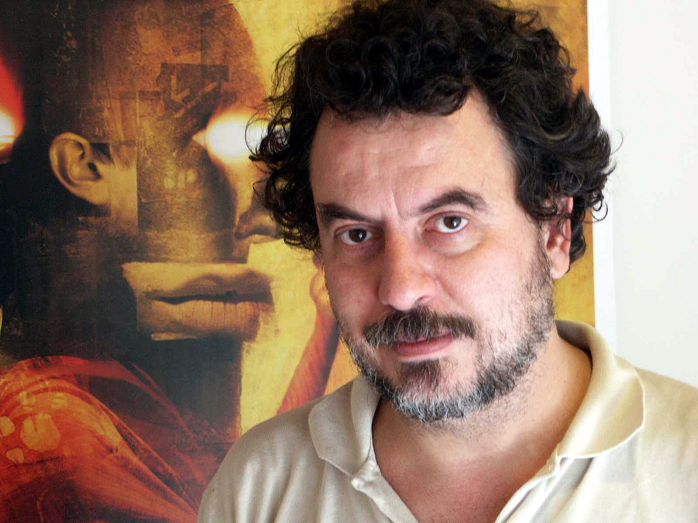
dois pontos de vista:
técnico ou estético / ético
técnico ou estético
há muitas diferenças entre a linguagem escrita e a linguagem audiovisual
três dessas diferenças
na linguagem audiovisual toda a informação deve ser visível ou audível
Umberto Eco: “toda a narrativa se apoia parasiticamente no conhecimento prévio que o leitor tem da realidade”
o cinema, como a música, é uma forma de expressão em que o tempo de apreensão das informações é definido exclusivamente pelo autor
Jorge Alberto Furtado é um cineasta brasileiro.
Nascimento: 9 de junho de 1959 (idade 59 anos), Porto Alegre, Rio Grande do Sul

Slide 3

além destas três, poderíamos lembrar ainda de muitas outras diferenças
o cinema, ao contrário da literatura, é um evento, um ritual para o qual nos vestimos, saímos de casa e pagamos ingresso, um ritual compartilhado com outros espectadores
o cinema é um trabalho coletivo, ao contrário do texto, quase sempre expressão de um indivíduo
a linguagem cinematográfica, ao contrário do texto, é intuitiva, ninguém precisa ser alfabetizado para entender um filme
importante lembrar que o cinema não é só literatura
ele mistura fotografia, teatro, música, dança, pintura e literatura, criando a sua própria linguagem, que está em constante transformação, como qualquer linguagem
muitos outros elementos, não presentes na literatura são utilizados pela linguagem do cinema, como os movimentos de câmera, os enquadramentos, a música, a cor e a luz
cabe ao roteirista agregar esses elementos ao filme de modo a ser fiel – ou não – ao espírito do texto

Slide 4

a linguagem audiovisual, tendo como base a literatura ou não, tem dado, neste século de existência, uma enorme contribuição ao acervo do conhecimento humano
as relações entre o cinema e a literatura são antigas e nem sempre amistosas
antes da invenção do direito autoral, em 1910, os cineastas simplesmente roubavam histórias dos livros
a literatura é uma forma de expressão muitíssimo mais complexa que o cinema, não só pelo seu acesso fácil ao inconsciente alheio, mas também porque começou quatro ou cinco mil anos antes
o cinema sempre aprendeu com a literatura, não só filmando suas histórias, mas também reproduzindo seus procedimentos narrativos
milhares de livros têm sido adaptados para o cinema:
segundo Ely Azeredo, a “Bíblia” é o livro campeão de adaptações, com incontáveis filmagens
o segundo lugar é de Sir Arthur Conan Doyle, com mais de 200 versões de “Sherlock Holmes”
em terceiro lugar aparece o “Drácula”, de Bram Stoker
mas é certo que a boa literatura não necessariamente dá bons filmes
Dostoievski, Kafka, Cervantes, Proust, Machado de Assis ou Eça de Queirós ainda não entraram para a história do cinema

Slide 5
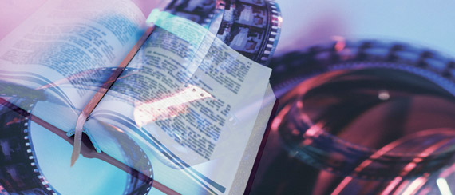
aspectos éticos da relação do cinema com a literatura
Thomas Edison, um dos pioneiros do cinema:
“estou trabalhando numa invenção extraordinária e em pouco tempo as crianças não precisarão ler nenhum livro”
a necessidade de ouvir histórias e contar histórias, que até o século XIX era em grande parte suprida pela literatura (e, para a maioria analfabeta, pelo teatro) foi substituída em grande parte pelo cinema e depois pela televisão
o cinema aprofundou uma transformação chamada por Daniel Boorstin de “a revolução gráfica”
a revolução gráfica começou nos EUA no século XIX
graças às novas tecnologias de impressão de fotos, os jornais foram inundados de imagens
a profecia de Edison, felizmente, não se cumpriu

Slide 6
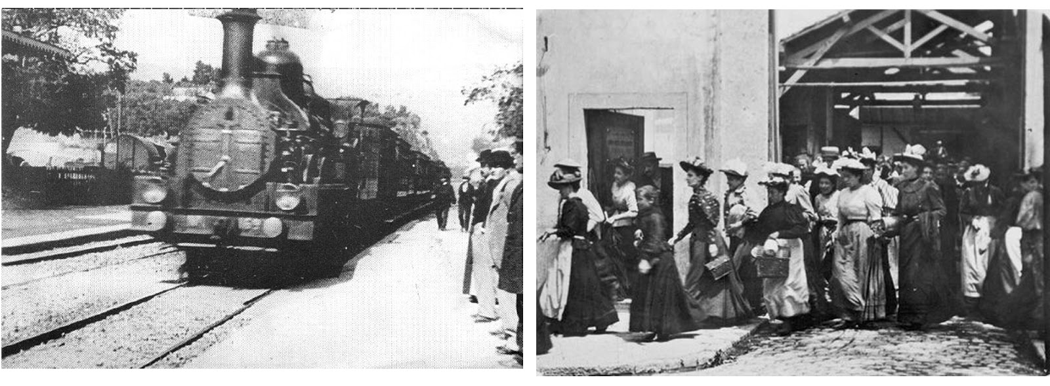
o cinema, surgido no final do século XIX e desenvolvido no início do século XX, elevou os efeitos desta revolução ao cubo
na opinião de Daniel Boorstin, o que esta enchente de imagens tem de mais preocupante é que ela possa incentivar apenas o pensamento imagético
“pensar em termos de uma imitação ou representação artificial da forma externa de qualquer objeto e, sobretudo, de uma pessoa”
Neal Gabler:
“a profusão de imagens nos direciona para o aqui e o agora, para algo imediatamente útil. O ideal nos direciona para algo acima e além, para algo cuja utilidade não é aparente de pronto”
para Boorstin
a revolução gráfica foi também uma revolução moral, porque substituía a aspiração pela gratificação
Neil Postman:
o texto impresso exige raciocínio
empregar a palavra escrita significa seguir uma linha de pensamento que exige um poder considerável de classificação, de inferências e argumentação
O Filme “A chegada do comboio à Estação Ciotat” é um pequeno filme com a duração de apenas 44 segundos, foi todo gravado em plano geral, e retrata a chegada de um comboio a uma estação de caminhos-de-ferro
Em 28 de dezembro de 1895 em Paris, na cave do Grand Café, considerada a primeira sala de cinema do mundo, nasceria o que hoje conhecemos como a arte cinematográfica. Nesse dia os irmãos Auguste e Louis Lumière realizariam aquela que foi a primeira exibição pública, e paga, do mundo do cinema.

Slide 7
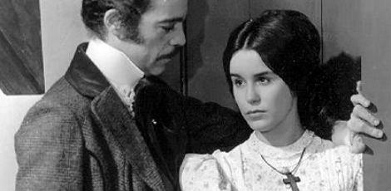
uma sociedade baseada sobretudo no texto escrito seria aquela em que a lógica, a ordem e o contexto predominam
numa sociedade baseada em imagens, por outro lado, lógica e contexto perdem terreno para a gratificação imediata
a revolução da imagem transformou nossa maneira de pensar
Jean-Luc Godard afirma que o cinema foi um erro!
é fundamental reconhecer que o cinama supre parcialmente nossa necessidade de compartilhar histórias e ocupa um espaço antes preenchido pela literatura
é importante lembrar, a favor da transposição da literatura para o cinema ou para a televisão, que todas as obras adaptadas aumentam em muito suas vendas
o simples fato de incentivar a leitura justifica as adaptações
somos o país de maior concentração de renda do mundo, o campeão planetário da desigualdade
se temos sem-terras, sem-teto e sem-emprego, temos também milhões de sem-livros e de sem-cinema
a televisão, presente em quase todas as casas brasileiras, assume assim um papel fundamental de difusão cultural
os milhões de brasileiros, sem livros e sem cinema, merecem, pelo menos, uma televisão melhor
Escrava Isaura é uma telenovela brasileira produzida pela Rede Globo, entre 11 de outubro de 1976 e 5 de fevereiro de 1977

Slide 8
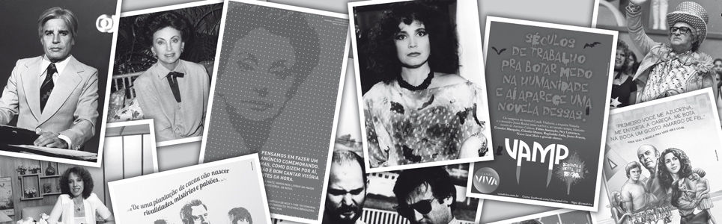
para
Jean-Claude Bernardet
“entender a dramaturgia como um laboratório social, porque é através dela que pesquisaremos e aprofundaremos as nossas relações com o social”
é na sua produção cultural que um povo se reconhece e, se reconhecendo, pode se transformar

Slide 9

as narrativas audiovisuais, por melhores que sejam, não substituem a importância e o prazer da leitura
só a leitura produz escritores e só a leitura produz bons cineastas
o cinema e a televisão criam imagens, a leitura cria imaginação

Slide 10

A adaptação literária para cinema e televisão
TEXTO DISPONÍVEL EM: HTTP://ABRA.ART.BR/BLOG/2012/02/27/ADAPTACAO/. ACESSO EM 20/08/2018.

